Slide 1



10110110001010111000101110100111000110100
大数据分析处理
数据质量与数据清洗
数据质量管理

Slide 2
1
数据质量的定义
目录
2
数据质量问题的来源
3
数据质量管理的必要性

Slide 3



01
数据质量的定义

Slide 4
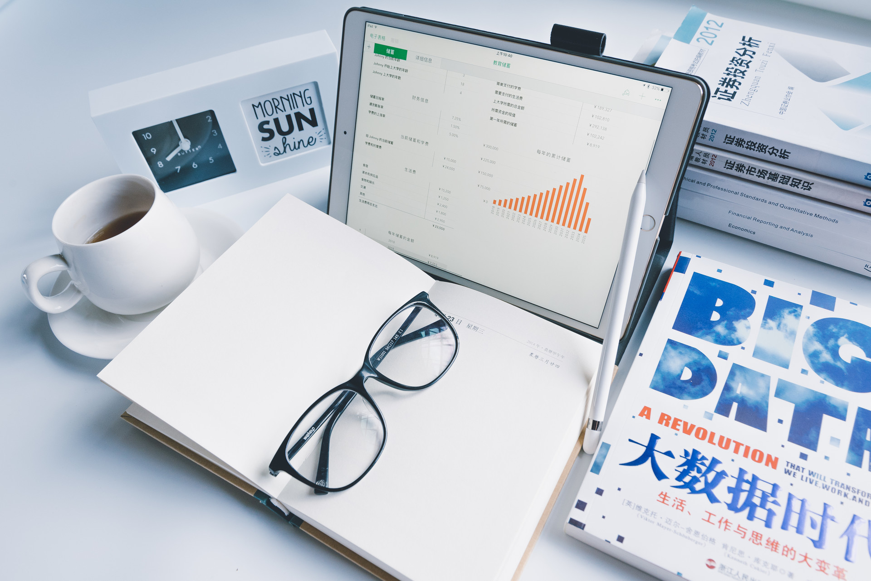
数据质量的定义
定义：数据的实际状态与期望状态的比较。
高质量
正确地反映了真实世界；
达到了其在运营、决策和规划中的期望状态。
期望状态
通常由个人或团体、标准组织、法律法规、业务要求或软件开发要求定义。

Slide 5
02
数据质量问题的来源

Slide 6

数据质量问题的来源
技术、流程问题
采集标准缺失，或标准执行不到位
源数据有问题但没有发现
软件、硬件、网络问题
处理手法有误

Slide 7

数据质量问题的来源
信息、管理问题
元数据管理水平低下
漏洞百出的数据模型
数据没有打通

Slide 8
03
数据质量管理的必要性

Slide 9
数据质量管理的必要性
● GIGO 原则：Garbage in, Garbage out
“把劣质的数据丢入到最好的模型中去分析处理，就像是把已经腐烂了的桃子，用最好的卡车，走最快的路线，运输到市场，但是桃子仍然是腐烂的。”
● 错误数据会给企业带来金钱的损失；使员工的效率下降；损伤企业的名誉。
企业的每一个商业决策、客户关系和商业投资都是建立在数据分析的基础上，数据质量问题开始成为影响数据分析和利用效能的“最后一公里”问题，是困扰许多大数据公司和企业在拓展其大数据战略不可回避的问题。

Slide 10


数据质量管理的必要性
如果想象这样一个场景：
在一次高级别会议中，两个分析师都需要分析公司业绩，结果两份报告得到了两个不同的收入数据，那么没有人能够知道哪些数据是准确的，这可能会导致错误决策或者决策被推迟。
这充分说明质量低劣的数据带来的不仅仅是报表数据的错误，更危险的是它可能会导致决策的偏离。

Slide 11
数据质量管理的必要性
这充分说明质量低劣的数据带来的不仅仅是报表数据的错误，更危险的是它可能会导致决策的偏离。
业务影响
企业损失
库存不足或者过多
结算错误
财务计划的偏差
信息不及时或不准确
收入损失
成本增加
客户投诉
市场占有率降低

Slide 12
谢谢观看！

